Slide 1

GENERATIVE AI AND UX
MINI PROJECT
On Air Companion
Zoom 마이크와 카메라 상태 표시기
2026-02 Generative AI and UX
이주원 교수님
이화여자대학교 UX디자인전공
정아라 (26MAD12)
2026. 10. 12

Slide 2
PROBLEM & FOCUS
문제와 확인 목표
마이크가 켜진 줄 모르고
개인 대화를 한 적이 있습니다.
문제
확인하려는 내용
회의 창을 보고 있지 않을 때,
작은 상태 아이콘을 놓쳤습니다.
기존 아이콘보다 상태를 더 빨리
알아차리는 데 도움이 되는지
확인하고자 했습니다.
알아차림 속도는 아직 비교 검증하지 않았습니다.
01

Slide 3
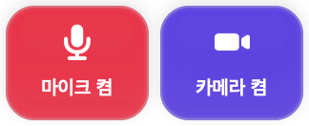

GOAL & DESIGN INTENT
목표와 설계 의도
Zoom 창을 보지 않을 때도
마이크와 카메라 상태를
확인하고 싶었습니다.
기본형
화면 한쪽에 작은 표시기를 띄웠습니다.
회의 중에는 계속 보이도록 했습니다.
켜짐과 꺼짐도 구분해서 표시했습니다.
글자와 아이콘으로 상태를 표시합니다.
동물형
두 방식은 같은 상태 정보를 사용합니다.
표정과 움직임으로 상태를 표시합니다.
02

Slide 4
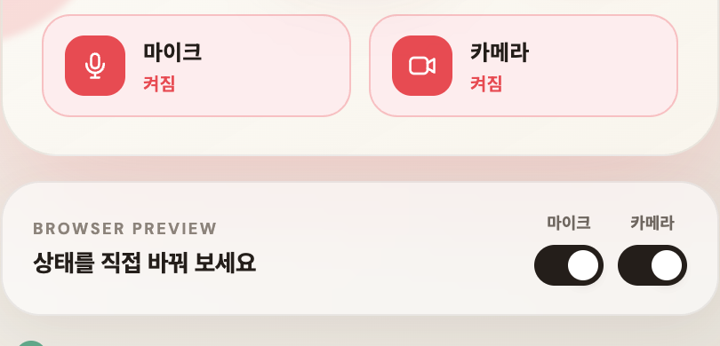
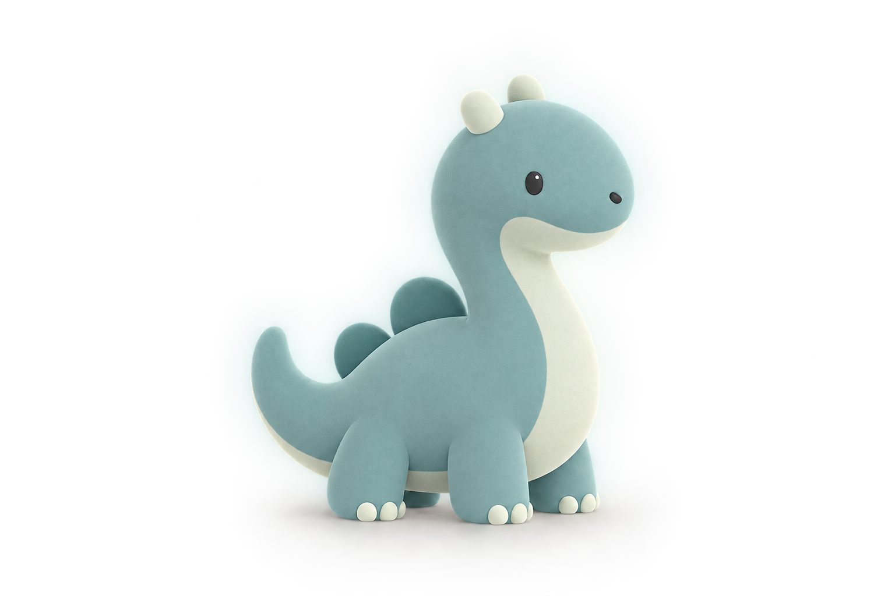

PROCESS WITH AI
Codex와 함께한 작업 과정
제가 불편을 설명하고 시안을 판단했습니다.
Codex로 시안과 코드를 만들고 앱에서 다시 확인했습니다.
브라우저 시안
macOS 플로팅 창
캐릭터와 실제 감지
앱 안에서만 보여서
회의 중에는 놓치기 쉬웠습니다.
다른 창 위에서도 보이도록
작은 표시기를 띄웠습니다.
시안을 고르고 Zoom에서
상태 변화와 오류를 확인했습니다.
크기, 재질, 체형, 부유 움직임과 꺼짐 아이콘을 여러 번 조정했습니다.
03

Slide 5

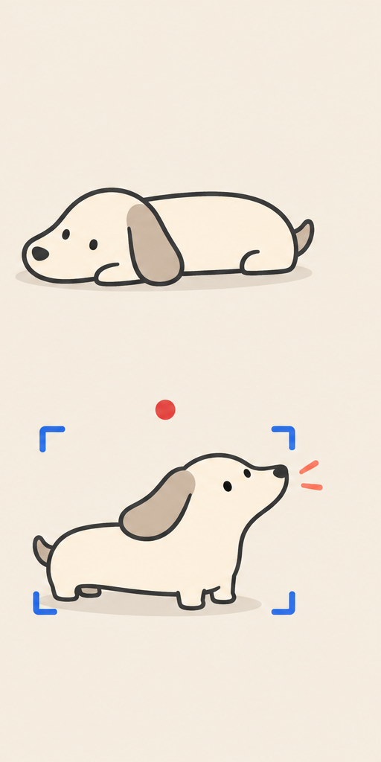
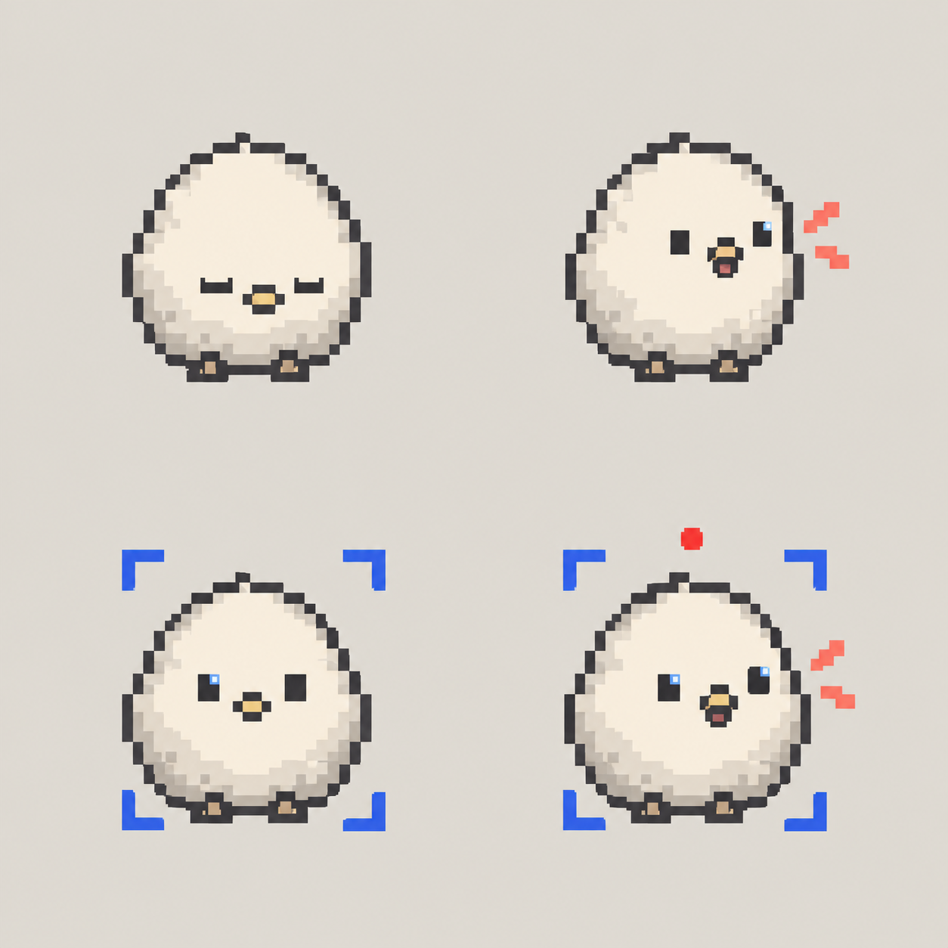

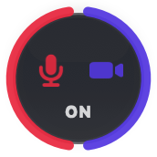
VISUAL EXPLORATION 01
모양과 재질을 바꿔가며
픽셀, 투명한 재질, 선으로 그린 동물, 아이콘 중심 표시기를 함께 살펴봤습니다.
픽셀
물방울
심플한 강아지
아이콘 중심
작게 줄였을 때도
윤곽이 남는지 살펴봤습니다.
투명한 재질 안에
상태 신호를 넣어봤습니다.
선과 자세로
켜짐을 표현해봤습니다.
캐릭터 없이도
상태가 읽히게 만들었습니다.
04

Slide 6


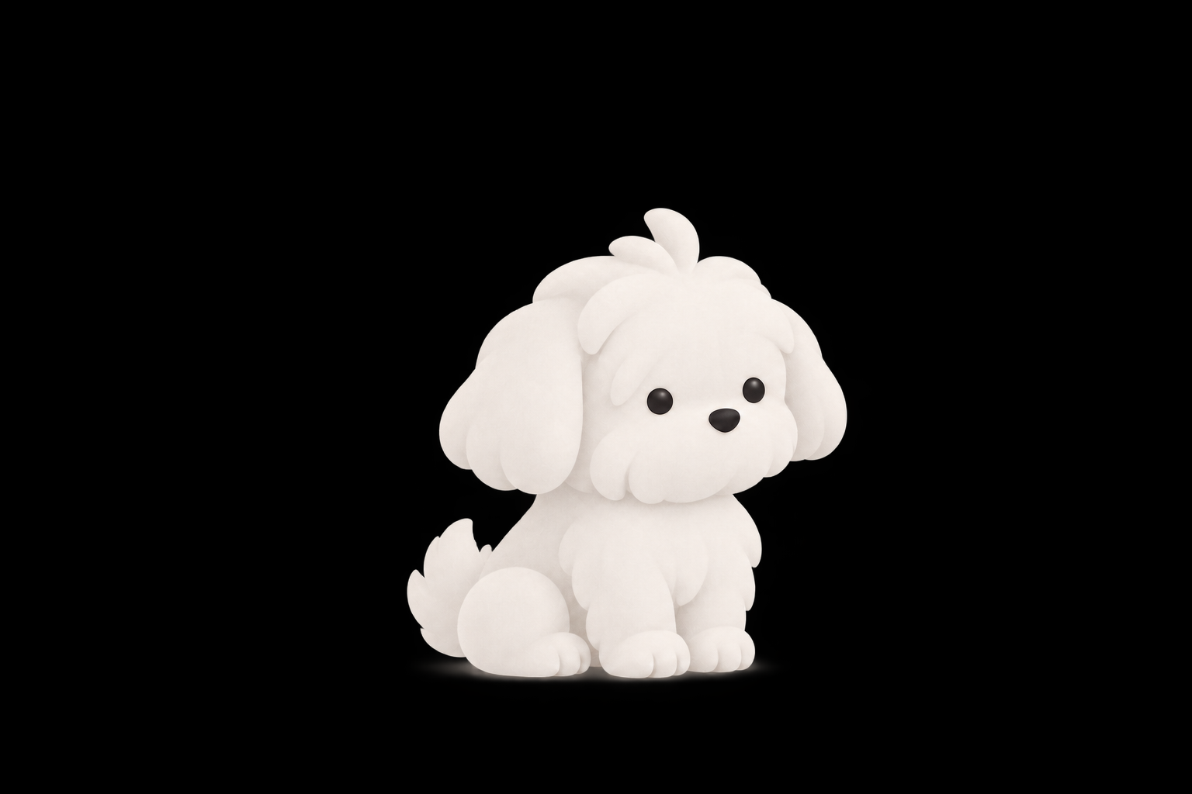
VISUAL EXPLORATION 02
동물의 체형과 표정을 바꿔가며
납작한 일러스트부터 부드러운 입체 형태까지, 같은 체형으로 맞추지 않고 다양하게 만들었습니다.
앱에 들어간 동물형
카피바라
햄스터
강아지
공룡
잠든 표정과 깨어 있는 표정도
구분했습니다.
05

Slide 7
USER FLOW
사용자 흐름
처음 실행할 때
01 다운로드
ZIP 압축 해제
02 설치와 실행
응용 프로그램에 이동
03 접근성 허용
Zoom 상태 읽기
04 통계 동의
전송 여부 선택
회의에서 사용할 때
05 표시 선택
기본형 또는 동물형
06 Zoom 회의
마이크와 카메라 조작
07 상시 표시
상태 변화 자동 반영
통계에 동의하지 않아도 상태 표시를 사용할 수 있습니다.
선택한 표시 스타일과 화면 위치는 다음 실행에도 유지됩니다.
06

Slide 8
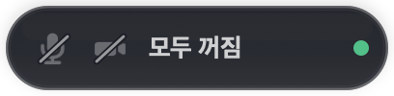
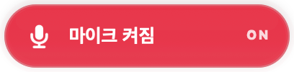
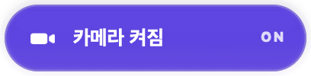


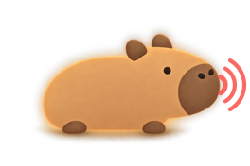

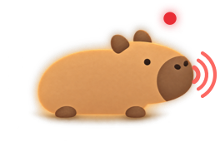
RESULT & LIVE DEMO
기본형과 동물형의 네 가지 상태
모두 꺼짐
마이크 켜짐
카메라 켜짐
둘 다 켜짐
쉬는 표정
눈 뜨기와 파동
빨간 점
파동과 빨간 점
기본형 4종과 동물형 12종을 하나의 앱에서 선택할 수 있습니다.
07

Slide 9
SUPABASE & OPT-IN DATA
Supabase로 받아 보고 싶은 데이터
기본형과 동물형 중
무엇을 더 고르는지
보고 싶었습니다.
사용자 동의
선택사항
Supabase
이벤트 수신
확인하려는 항목
교수님이 소개한 Supabase를 연결해
동의한 사용자의 앱 실행과
표시 선택 이벤트를 받아 보려 했습니다.
대략적인 고유 설치 수
설치별 마지막 표시 스타일
캐릭터 선택 기록
이름, 회의 정보, 마이크와 카메라 상태, 음성과 영상은 수집하지 않습니다.
데이터 구조 확인
08

Slide 10
PERSONAL EXPERIENCE & NEXT STEP
사용해 보며 느낀 점
01
귀여운 펫으로 시작했지만,
저에게는 기본형이 더 직관적이었습니다.
현재도 기본형을 켜두고 사용하고 있습니다.
02
오늘 수업에서 사용해 보니,
저에게 필요한 도구라고 느꼈습니다.
다음에 해보고 싶은 실험
표시기에서 바로 Zoom 마이크와 카메라를
켜고 끌 수 있는지 실험해 보고자 합니다.
아직 구현하지 않은 다음 실험입니다.
09

Slide 11
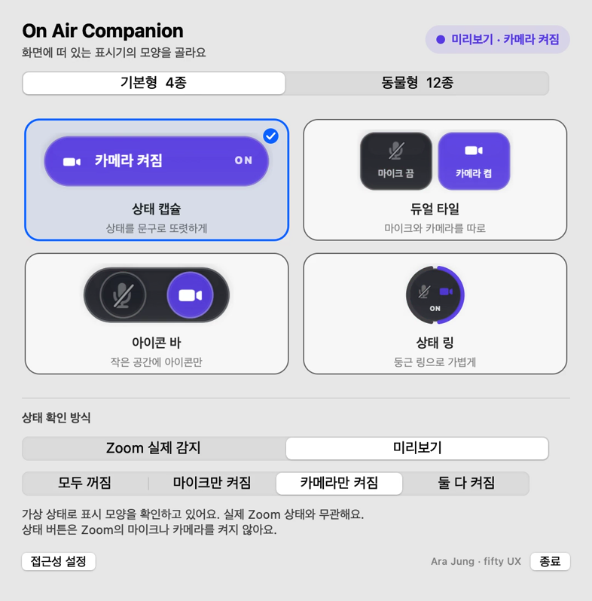
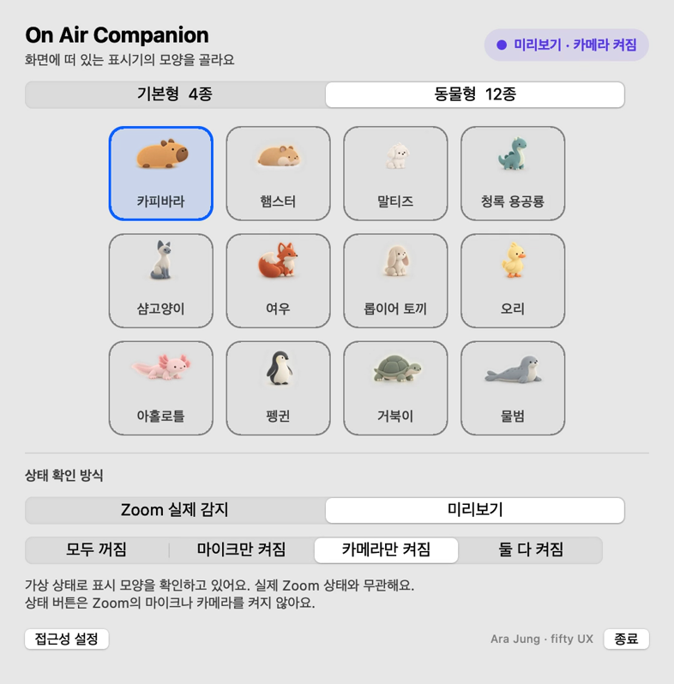
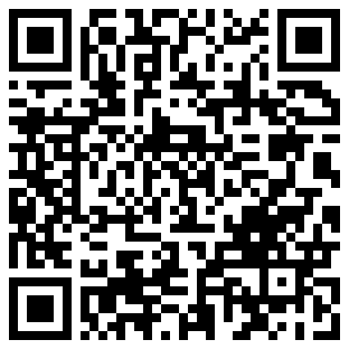
DEMO & LINKS
시연과 공유
기본형 초기 데모 보기
동물형 초기 데모 보기
앱 다운로드
초기 시각 데모 영상이며, 실제 Zoom 감지는 설치된 앱으로 시연합니다.
GitHub
최신 Release
Supabase
10

